Slide 1
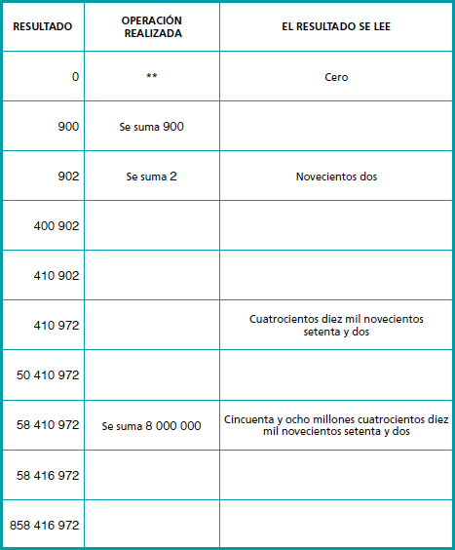
Completa el siguiente cuadro

